Slide 1
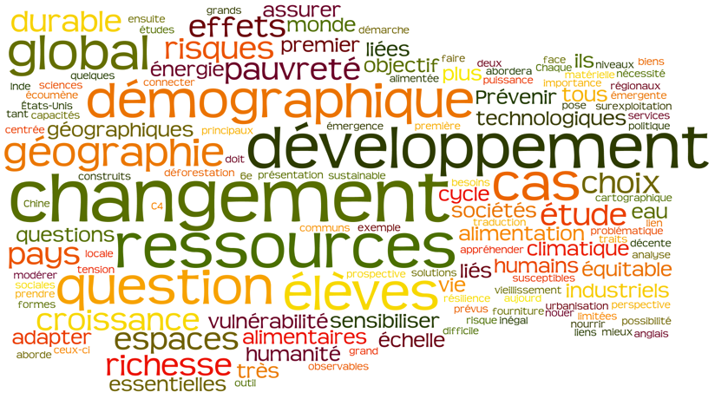
Introduction au programme de géographie en 5ème

Slide 2
Présentation détaillée du programme de géographie 5ème

Slide 3
Un programme plus remanié qu’il n’y paraît…
PROGRAMME DE 2008 | PROGRAMME DE 2016
PARTIE 1 : LA QUESTION DU DÉVELOPPEMENT DURABLE Thème 1 : Les enjeux du développement durable EDC sur un enjeu d’aménagement Thème 2 : Les dynamiques de la population et le développement durable EDC sur l’Inde ou la Chine EDC sur un front pionnier | THEME 1 : LA QUESTION DEMOGRAPHIQUE ET L’INEGAL DEVELOPPEMENT Sous-thème 1 : La croissance démographique et ses effets EDC sur une puissance émergente (Chine ou Inde) EDC sur un pays d’Afrique au choix Sous-thème 2 : Répartition de la richesse et de la pauvreté dans le monde
PARTIE 2 : DES SOCIÉTÉS INÉGALEMENT DÉVELOPPÉES (2 questions sur 3) Thème 1 : Des inégalités devant la santé EDC une pandémie/une infrastructure sanitaire Thème 2 : Des inégalités devant l’alphabétisation Thème 3 : Des inégalités devant les risques EDC d’une catastrophe naturelle Thème 4 (obligatoire) : La pauvreté dans le monde | THEME 2 : DES RESSOURCES LIMITÉES À GÉRER ET À RENOUVELER Sous-thème 1 : L’énergie, l’eau : des ressources à ménager et à mieux utiliser EDC au choix Sous-thème 2 : L’alimentation : comment nourrir une humanité en croissance démographique et aux alimentaires accrus ? EDC au choix
PARTIE 3 : DES HOMMES ET DES RESSOURCES (3 questions sur 4) Thème 1 : La question des ressources alimentaires EDC sur le Brésil Thème 2 : La question de l’accès à l’eau EDC sur un pays du Maghreb ou l’Australie Thème 3 : Gérer les océans et leurs ressources EDC sur une zone de pêche Thème 4 : Ménager l’atmosphère EDC sur une grande ville d’Amérique du Nord ou d’Europe Thème 5 : La question de l’énergie EDC sur la Russie ou le Moyen-Orient | THEME 3 : PRÉVENIR LES RISQUES, S’ADAPTER AU CHANGEMENT GLOBAL Sous-thème 1 : Le changement global et ses principaux effets géographiques EDC sur les effets potentiels d’un changement climatique Sous-thème 2 : Prévenir les risques industriels et technologiques EDC sur un risque industriel ou technologique
PARTIE 4 : UNE QUESTION AU CHOIX
Notes:
Conseils formateurs : ne pas lire toute la diapositive mais insister sur les éléments nouveaux, les disparitions et les réutilisations possibles, passer assez vite à la diapo suivante

Slide 4
Un programme plus remanié qu’il n’y paraît…
PROGRAMME DE 2008 | PROGRAMME DE 2016
PARTIE 1 : LA QUESTION DU DÉVELOPPEMENT DURABLE Thème 1 : Les enjeux du développement durable EDC sur un enjeu d’aménagement Thème 2 : Les dynamiques de la population et le développement durable EDC sur l’Inde ou la Chine EDC sur un front pionnier | THEME 1 : LA QUESTION DEMOGRAPHIQUE ET L’INEGAL DEVELOPPEMENT Sous-thème 1 : La croissance démographique et ses effets EDC sur une puissance émergente (Chine ou Inde) EDC sur un pays d’Afrique au choix Sous-thème 2 : Répartition de la richesse et de la pauvreté dans le monde
PARTIE 2 : DES SOCIÉTÉS INÉGALEMENT DÉVELOPPÉES Thème 1 : Des inégalités devant la santé EDC une pandémie/une infrastructure sanitaire Thème 2 : Des inégalités devant l’alphabétisation Thème 3 : Des inégalités devant les risques EDC d’une catastrophe naturelle Thème 4 (obligatoire) : La pauvreté dans le monde | THEME 2 : DES RESSOURCES LIMITÉES À GÉRER ET À RENOUVELER Sous-thème 1 : L’énergie, l’eau : des ressources à ménager et à mieux utiliser EDC au choix avec une approche géohistoire Sous-thème 2 : L’alimentation : comment nourrir une humanité en croissance démographique et aux alimentaires accrus ? EDC au choix avec une approche géohistoire
PARTIE 3 : DES HOMMES ET DES RESSOURCES (3 questions sur 4) Thème 1 : La question des ressources alimentaires EDC sur le Brésil Thème 2 : La question de l’accès à l’eau EDC sur un pays du Maghreb ou l’Australie Thème 3 : Gérer les océans et leurs ressources EDC sur une zone de pêche Thème 4 : Ménager l’atmosphère EDC sur une grande ville d’Amérique du Nord ou d’Europe Thème 5 : La question de l’énergie EDC sur la Russie ou le Moyen-Orient | THEME 3 : PRÉVENIR LES RISQUES, S’ADAPTER AU CHANGEMENT GLOBAL Sous-thème 1 : Le changement global et ses principaux effets géographiques EDC sur les effets potentiels d’un changement climatique Sous-thème 2 : Prévenir les risques industriels et technologiques EDC sur un risque industriel ou technologique
PARTIE 4 : UNE QUESTION AU CHOIX
Notes:
Faire remarquer la disparition du terme « développement global » et sa position inversée dans les programmes. Là où on démarrait par la construction de la notion jusqu’ici, on la construit au fur et à mesure comme piste de réponse face au changement global sur lequel on termine l’année en géographie.

Slide 5
Les enjeux de la géographie en 5ème
Compétences du socle
Se repérer dans l’espace et dans le temps
Raisonner, justifier une démarche
S’informer dans le monde du numérique
Analyser et comprendre un document
Pratiquer différents langages
Coopérer et mutualiser
Notions
Espaces et territoires
Démarches
Changement d'échelles
Outils
Cartes
Croquis, schémas
Mondialisation
Développement
Changement global
Ressources
Risques
Analyse géographique
Représentations
Géoprospective
Imagerie numérique (globe virtuelle, SIG...)
Sociétés
Aménagement
Durabilité
Etude de cas
Paysages
Données statistiques
Sources écrites : témoignages, extraits de rapports…
Approche systémique
Géohistoire
Pour une mise au point rapide sur ces points : http://www.hypergeo.eu
Notes:
Les compétences travaillées en HG depuis le cycle 3 sont réaffirmées au cycle 4 dans ce programme de 5ème = rien de neuf
Les notions sont pour la plus part déjà esquissées en 6ème mais complexifiées ici. Certaines sont nouvelles…
Les démarches ne changent pas profondément par rapport à ce qu’on fait depuis 2008 : démarche inductive privilégiée avec étude de cas. Par contre deux nouveautés à intégrer : géohistoire et géoprospective
Enfin les outils, mettre la focale sur les photos à vue d’homme, les cartes thématiques avec des indicateurs simples et des images numériques explicitement citées

Slide 6
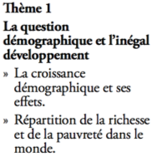
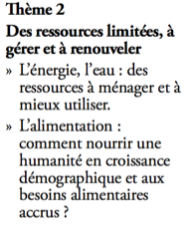
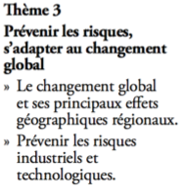
Le programme de géographie en 5ème
Notes:
Les compétences travaillées en HG depuis le cycle 3 sont réaffirmées au cycle 4 dans ce programme de 5ème = rien de neuf
Les notions sont pour la plus part déjà esquissées en 6ème mais complexifiées ici. Certaines sont nouvelles…
Les démarches ne changent pas profondément par rapport à ce qu’on fait depuis 2008 : démarche inductive privilégiée avec étude de cas. Par contre deux nouveautés à intégrer : géohistoire et géoprospective
Enfin les outils, mettre la focale sur les photos à vue d’homme, les cartes thématiques avec des indicateurs simples et des images numériques explicitement citées

Slide 7
Problématisation du programme de géographie 5ème

Slide 8
Mise en problématique du programme
Quelle pression sur les ressources ? Quelles contraintes ? (Thème 2)
Espace
Environnement
Economies
Des territoires vulnérables à la recherche d’un développement durable et équitable
Quels risques ? Quels aménagements ? (Thème 3)
Sociétés
Quels modèles de développement ? Quelles inégalités socio-spatiales ? (Thème 1)
Changement global
Temps
Notes:
L'objectif de cette première partie du cycle est de sensibiliser les élèves aux problèmes posés aux espaces humains par le changement global et la tension concernant des ressources essentielles (énergie, eau, alimentation).
Il s'agit de faire comprendre aux élèves la nécessité de prendre en compte la vulnérabilité des espaces humains, mais sans verser dans le catastrophisme et en insistant sur les capacités des sociétés à trouver les solutions permettant d'assurer un développement durable (au sens du mot anglais sustainable, dont il est la traduction) et équitable.
Objectifs dans la conception didactique : concevoir des aller-retours du local au global pour donner du sens à l’échelle mondiale comme échelon pertinent pour comprendre les problématiques actuelles et tendre vers une représentation dynamique du système-Monde.

Slide 9
Mise à jour sur la notion de « changement global »

Slide 10
Le changement global : une notion intégratrice
Mondialisation
Santé
Gouvernance
Ressources énergétiques
Pollutions
Changement climatique
Changement
global
Alimentation
Population et migrations
Biodiversité
Urbanisation
Déforestation
→ Le changement global inclut le changement des sociétés à travers le processus de mondialisation = changements de la biosphère (comme le changement climatique) et changements des sociétés
Notes:
Traduction littérale du terme anglais « global change » = grande nouveauté du programme de géographie
Faire remarquer aux collègues que ce n’est pas à proprement parler une notion de géographes mais qu’elle est plutôt issue des sciences de l’environnement et des économistes qui tentent de faire partager cette notion avec l’ensemble des sciences humaines.

Slide 11
Le changement global : pour une approche systémique des processus planétaires
développement et mondialisation
inégalités croissantes face aux risques
accroissement des besoins en énergie
risques technologiques et sanitaires
consommation des réserves d’énergies fossiles
usage de molécules polluantes dans les activités agricoles
émission de gaz à effet de serre
impact sur les ressources agricoles
modifications du climat
Notes:
Les problèmes environnementaux sont reliés les uns aux autres : changement climatique, érosion de la diversité biologique, pénuries d’eau…
Exemple : Accroissement des besoins en énergie = consommation des réserves d’énergies fossiles = émission de gaz à effet de serre = modifications du climat = impact sur les ressources agricoles = usage de molécules polluantes dans les activités agricoles et agroalimentaires = risques technologiques/sanitaires
La maîtrise de la demande en énergie (MDE) vise à diminuer la consommation générale d'énergie par la demande plutôt que par l'offre :
diminuer le gaspillage énergétique
diminuer les émissions de gaz à effet de serre
diminuer la dépendance énergétique d'un pays ou d'une collectivité
limiter les risques liés au nucléaire
diminuer la précarité énergétique

Slide 12
Le changement global : questionner le développement durable
→ Le changement global est porteur de menaces, les réponses se résument dans le concept de développement durable
Développement durable
Exercice de prospective
Acteurs du changement
Défi citoyen et démocratique
Déterminer le cap des choix pour les deux prochaines générations
Montrer le rôle des entrepreneurs, des acteurs publics, de la société civile…
Amener vers un débat bien informé et organisé dans un cadre pluraliste
Un approche pour impliquer les élèves
Notes:
Le développement durable = capacité pour les sociétés d’orienter les évolutions du système global de manière à assurer un futur acceptable, soutenable, viable et vivable
Vision à l’horizon 2050-2070 pour les deux prochaines générations = exercice permanent de prospective attentive de manière à déterminer le cap des choix = nouvelle forme de planification
Les acteurs du changement : mécanismes du marché international, les entrepreneurs, les acteurs publics, la société civile…
Le défi citoyen et démocratique : amener les élèves vers un débat bien informé et organisé dans un cadre pluraliste

Slide 13
Bibliographie
Anne JEGOU (dir.), « Développement durable », L’information géographique, 2007
Michel GRIFFON, « Un changement planétaire », La Revue Projet, 2007
Jacques VERON, « Enjeux économiques, sociaux et environnementaux de l’urbanisation du monde », Population et développement, 2008.
Michel et Florent GRIFFON, Pour un monde viable : changement global et viabilité planétaire, Odile Jacob, 2011.
Delphine PIAZZA-MOREL « Changement global : état de la notion dans les différents champs disciplinaires et plus spécifiquement en SHS » , Labex Innovation et Territoire de Montagne, 2013
Yann BERARD, « Le global, nouvelle grandeur politique de la nature », Nature, Sciences et sociétés, 2015.
Jean-François LEGER, « Climat et dynamique démographique : le développement durable, impératif ou illusion ? », Population et Avenir, 2016.

